Slide 1




Chào mừng các em
đến với tiết học môn Toán

Slide 2
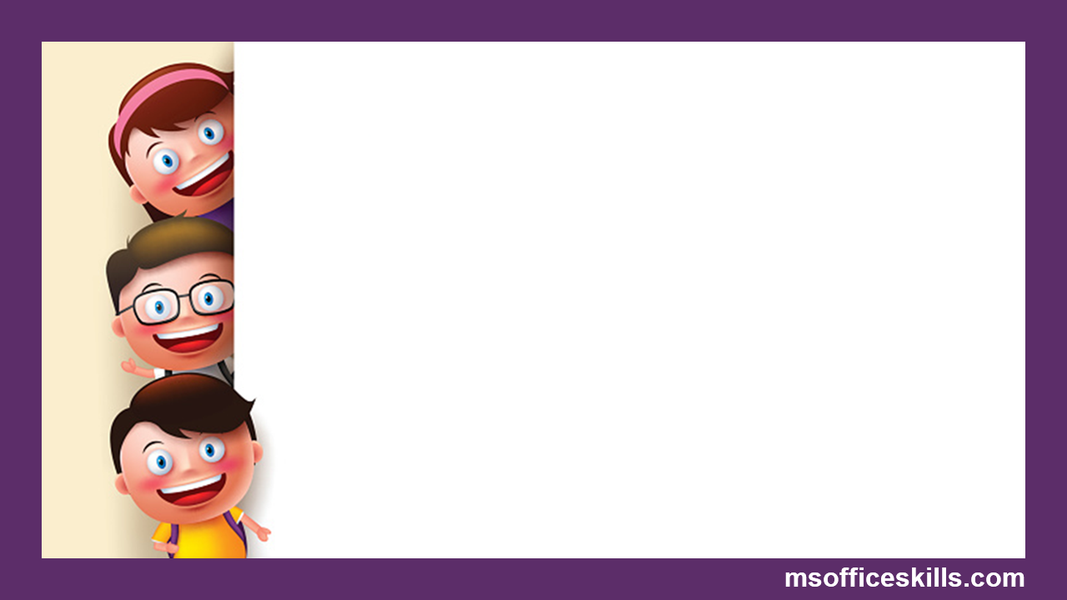
KHỞI ĐỘNG

Slide 3
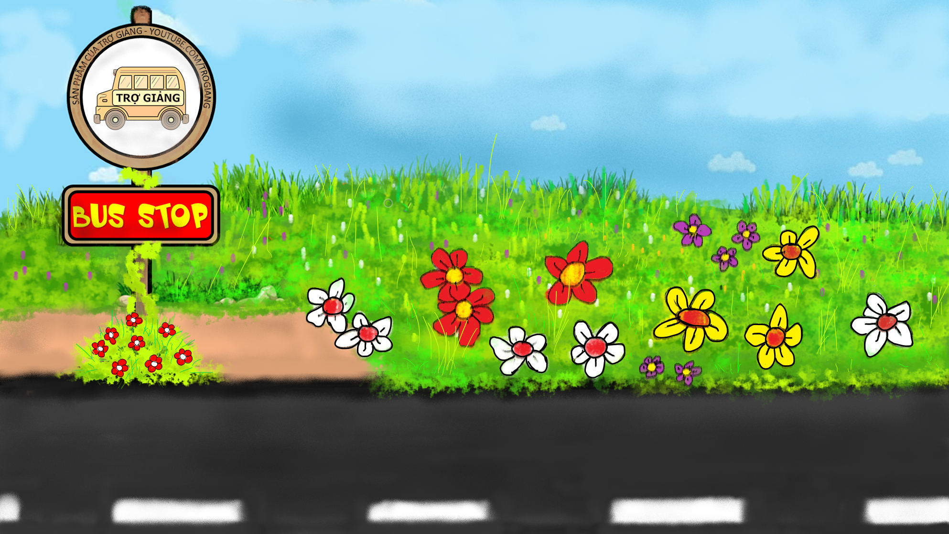







NÀO MÌNH CÙNG LÊN XE BUÝT
Hãy trả lời đúng các câu hỏi để được lên xe nhé!
PLAY

Slide 4

Tính tổng của 23 và 16
39
RIGHT/ĐÚNG
WRONG/SAI

Slide 5


Cho phép tính 17 + 12 = 29
số 17 được gọi là gì?
Số hạng
RIGHT/ĐÚNG
WRONG/SAI

Slide 6
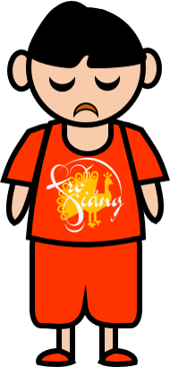

Nêu tên thành phần và kết quả của phép tính 3+ 5 = 8
3 được gọi là số hạng
5 được gọi là số hạng
8 được gọi là tổng
RIGHT/ĐÚNG
WRONG/SAI

Slide 7

28 - 8= ?
20
RIGHT
WRONG

Slide 8
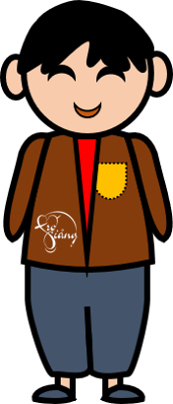
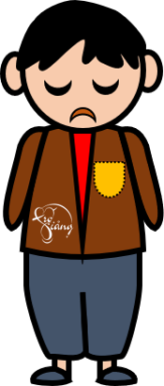
10 – 6 = ?
4
RIGHT/ĐÚNG
WRONG/SAI

Slide 9
Toán
Số bị trừ - số trừ - hiệu

Slide 10

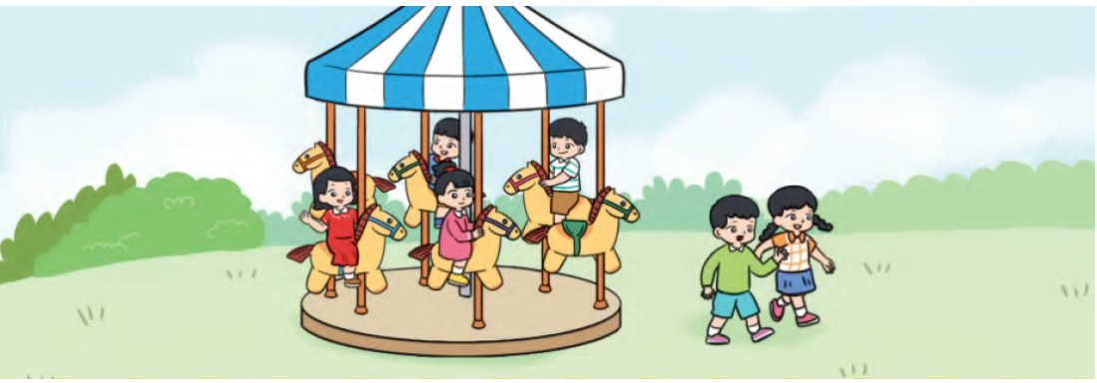
Nêu phép tính phù hợp với tranh sau
Số bị trừ
Số trừ
Hiệu
6 - 2 = 4
Chú ý: 6 – 2 cũng gọi là hiệu

Slide 11
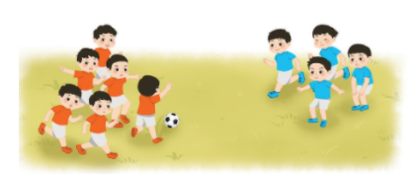
10
-
4
=
6
Số trừ
Số bị trừ
?
?
?
Hiệu
10 - 4 cũng được gọi là hiệu

Slide 12
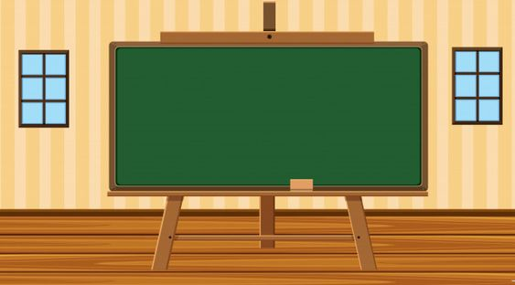
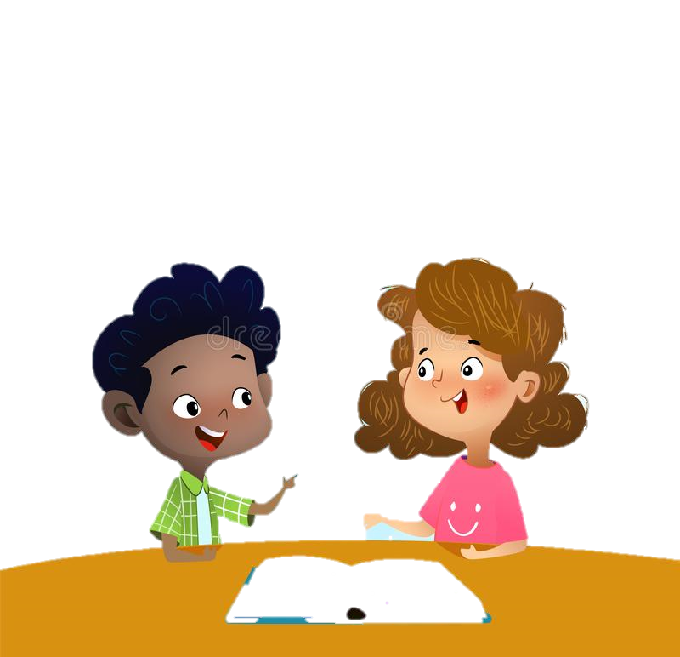


TRÒ CHƠI: ĐỐ BẠN
38 được gọi là ….
4 được gọi là….
34 được gọi là….
Số bị trừ
Tớ có phép tính
38 – 4 = 34
Số trừ
Hiệu

Slide 13
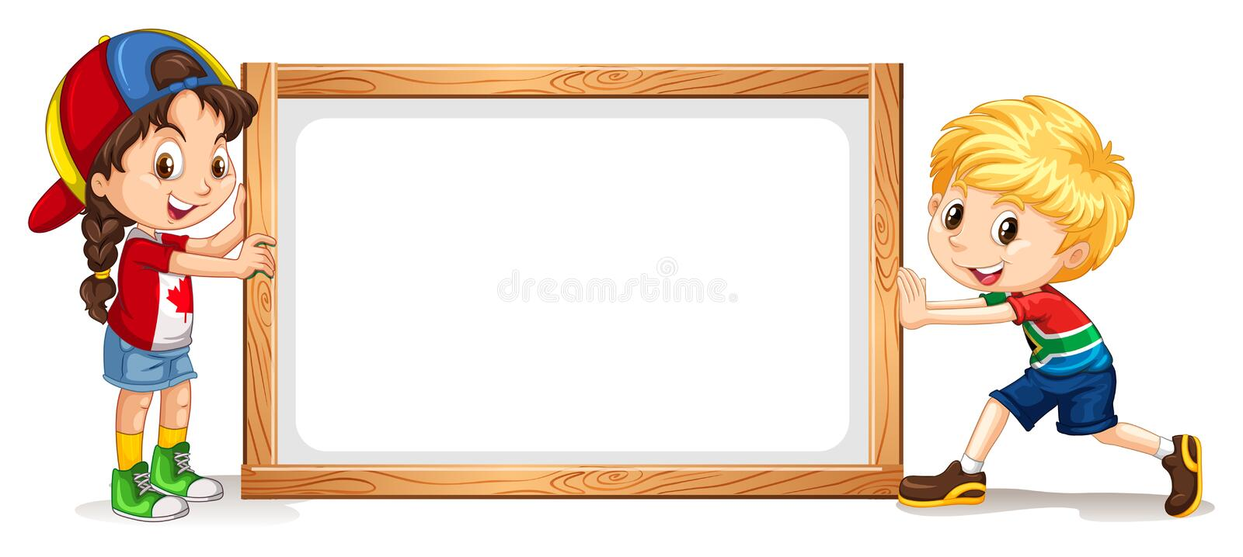
LUYỆN TẬP THỰC HÀNH

Slide 14
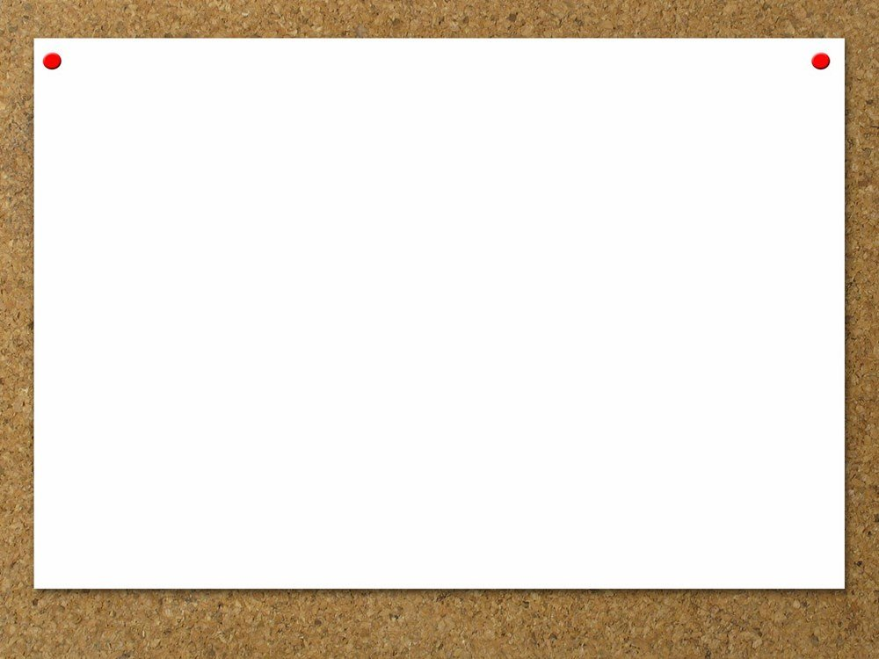

1
Nêu số bị trừ, số trừ, hiệu trong các phép tính sau:
Số bị trừ
Số trừ
Hiệu
Số bị trừ
Số trừ
Hiệu

Slide 15
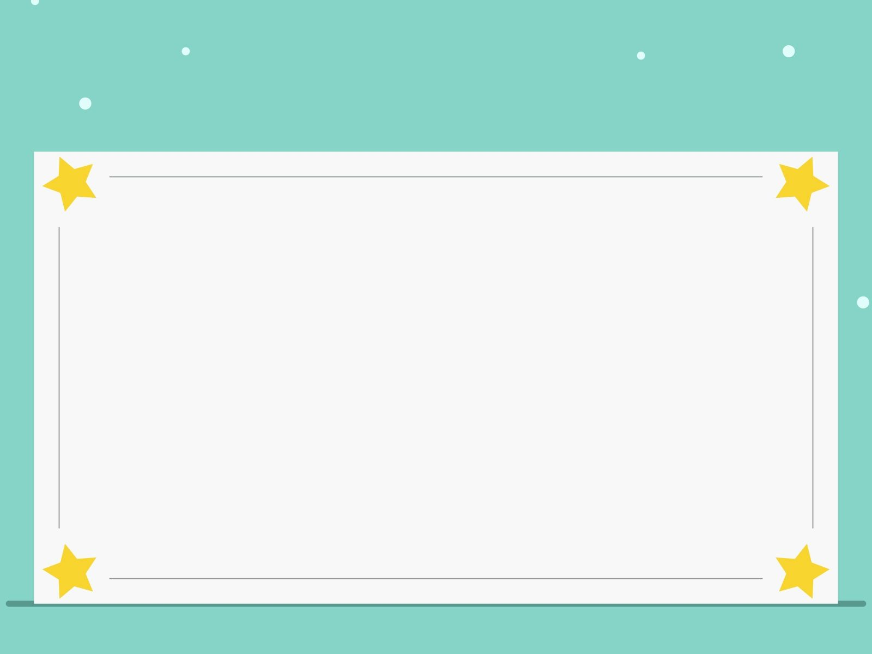
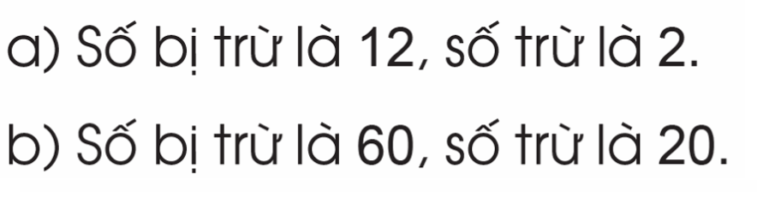
2
Tìm hiệu biết:
12 - 2 =
10
60 - 20 =
40

Slide 16
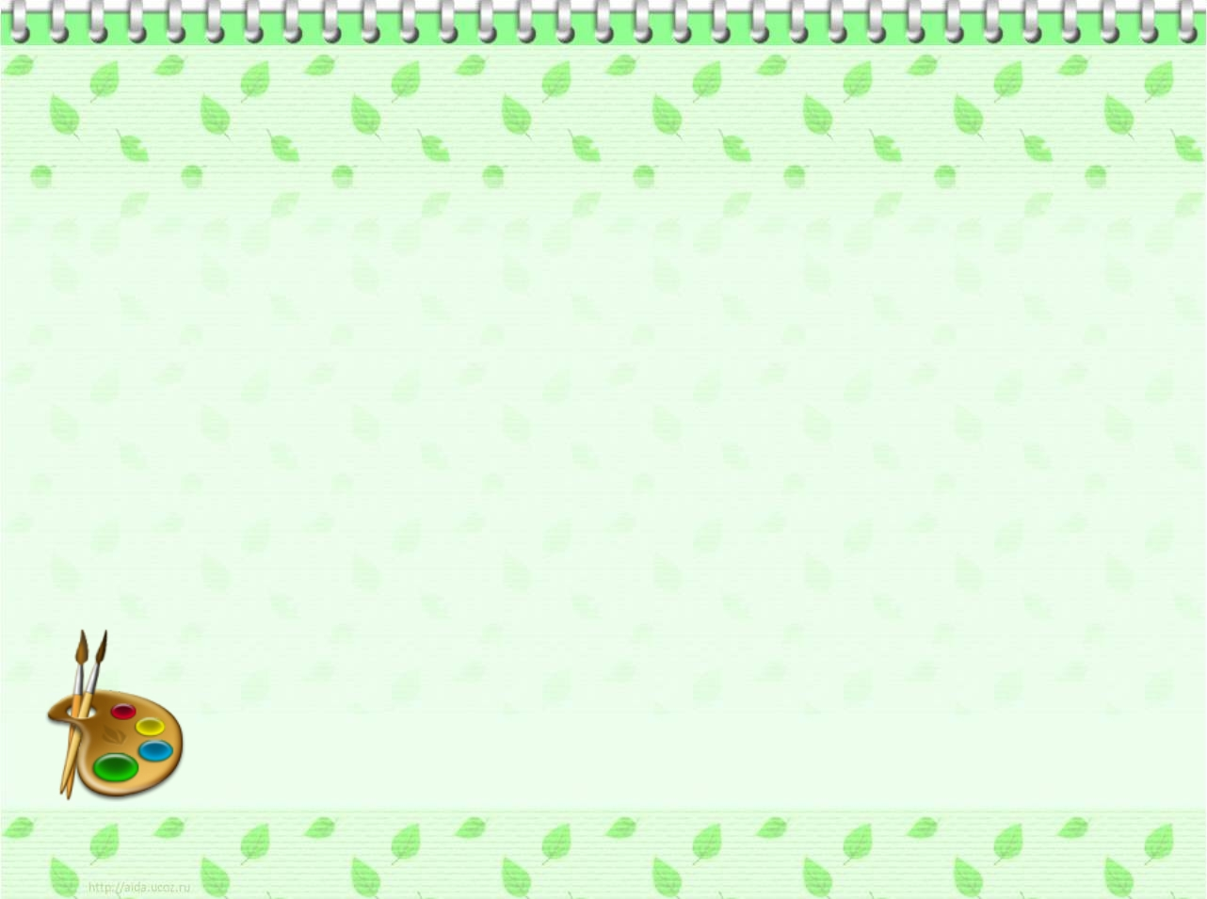
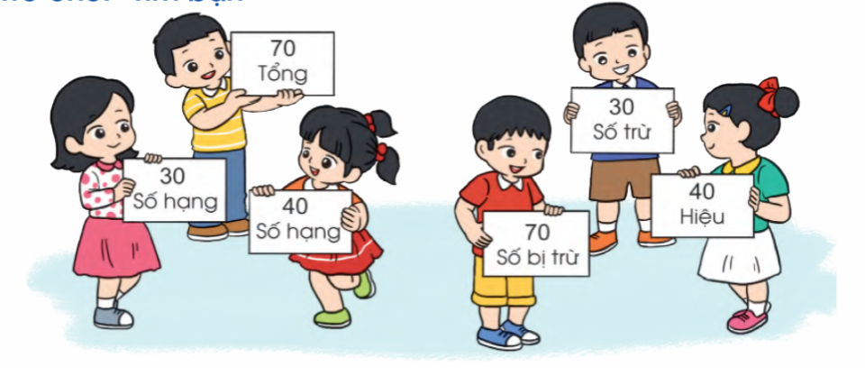
3
Trò chơi: Tìm bạn

Slide 17

Tạm biệt
và hẹn gặp lại các em

